Slide 1
Игры на автоматизацию звука Ш
Разработала: учитель-логопед Шиханова В.В.

Slide 2
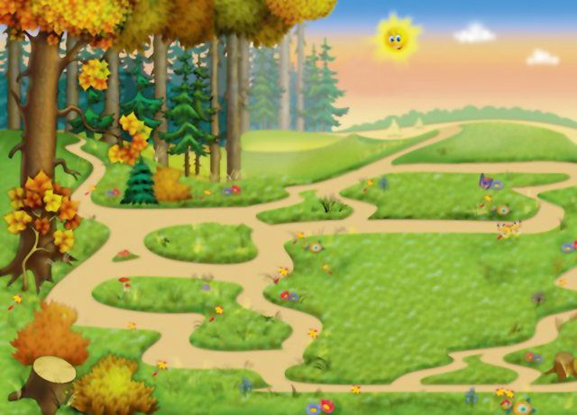
Помоги змейке добраться до своего домика. Проводи паль­чиком по дорожке, произнося отчетливо: Ш-Ш-Ш... (Губы выдвинуты вперёд и ок­руглены. Кончик языка поднят к передней части нёба, но не касается его. Форма языка напоминает чашечку.)

Slide 3
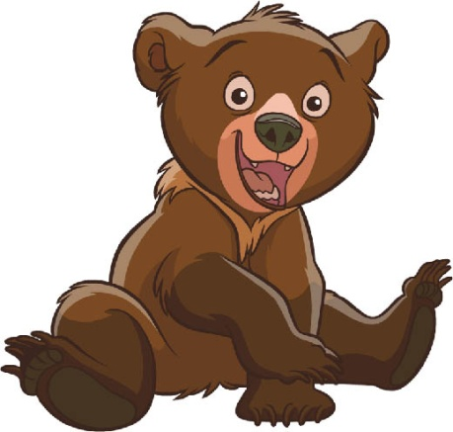
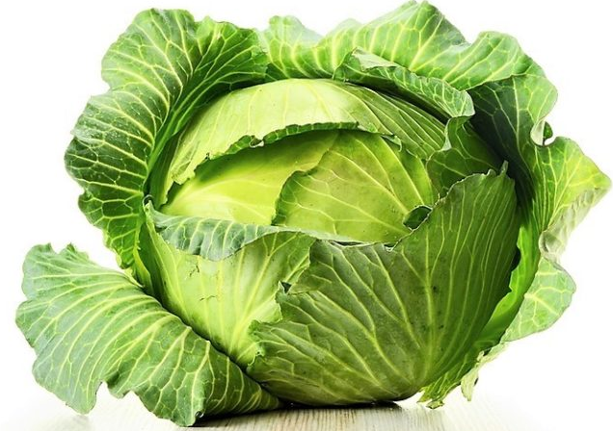
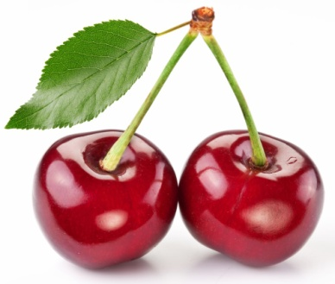
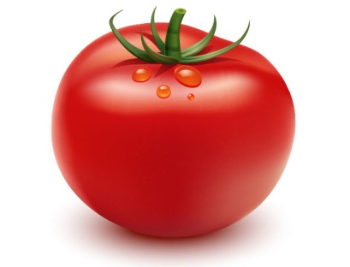
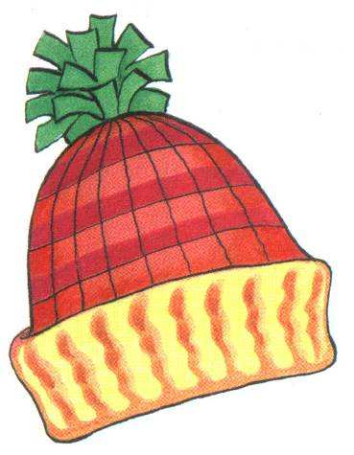
Помоги Мишутке. Найди в каждом ряду лишнюю картинку и нажми на неё. Объясни свой выбор. Назови все лишние картинки, чётко произнося звук Ш.

Slide 4
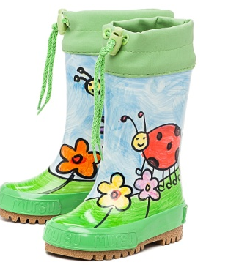
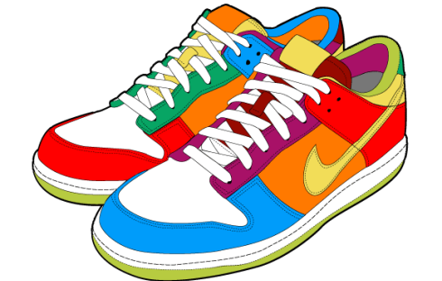
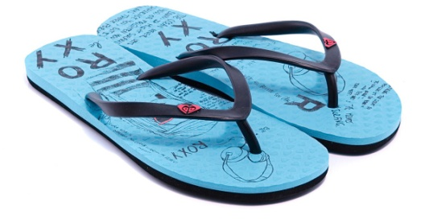
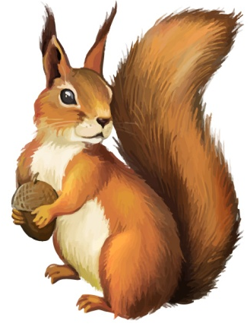
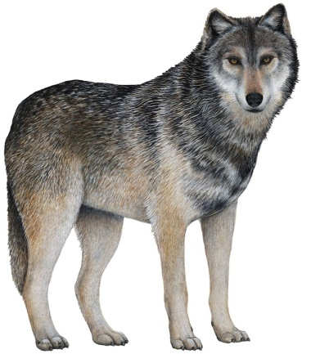
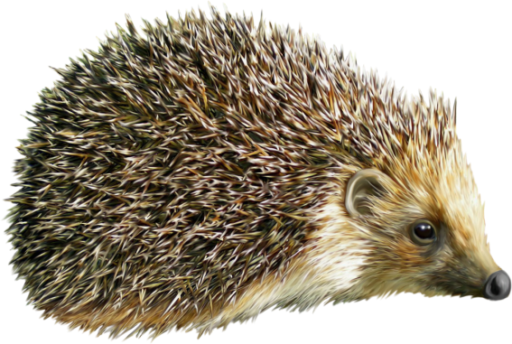
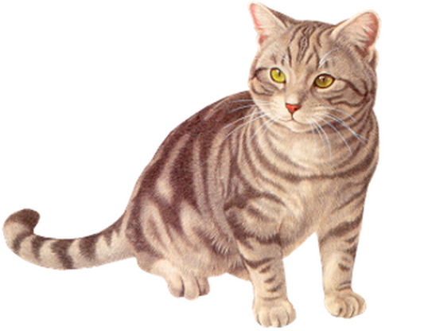

Slide 5
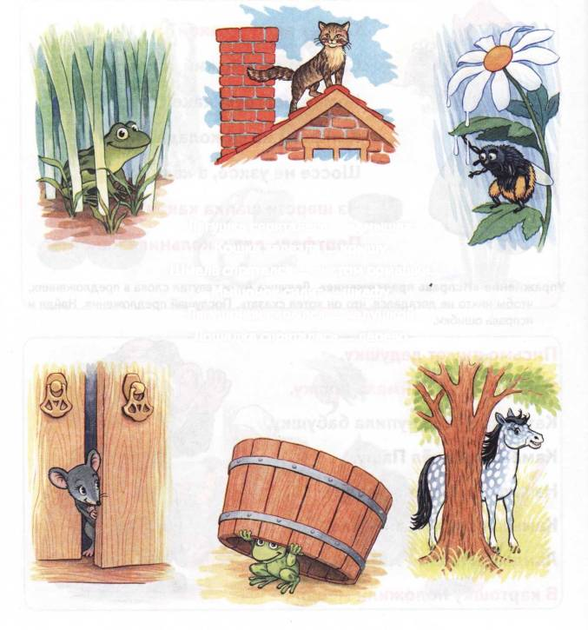
Животные решили поиграть в прятки. Рассмотри картинки и скажи, кто где спрятался. Постарайся не ошибаться в выборе маленьких слов и чётко произноси звук Ш. Образец: Лягушка спряталась... камышах. — Лягушка спряталась в камышах.

Slide 6
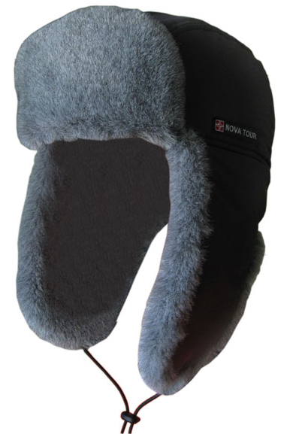
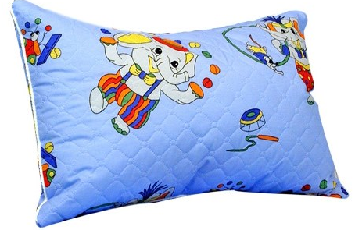
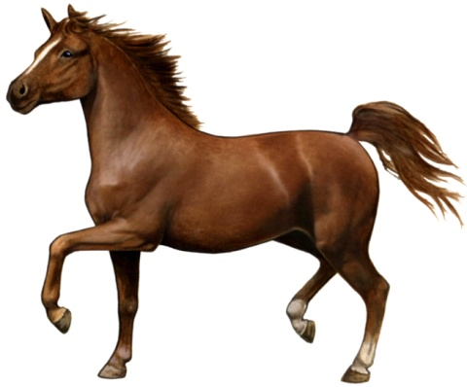
Послушай и отгадай загадки. Справиться с заданием тебе помогут картинки. Соедини загадки с картинками-отгадками.
Кто я — догадайтесь сами.
Я везу зимою сани,
Что легко скользят по снегу. Летом я везу телегу. (лошадь)
Два брюшка, четыре ушка.
(подушка)
Утром выпадет снежок —
Во двор выносим санки,
Куртку не забыв надеть
И теплую...
(ушанку)
Эта птица никогда
Для птенцов не вьёт гнезда.
(кукушка)

Slide 7
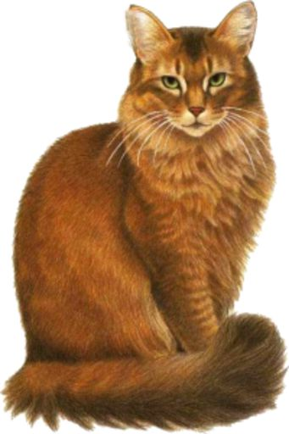
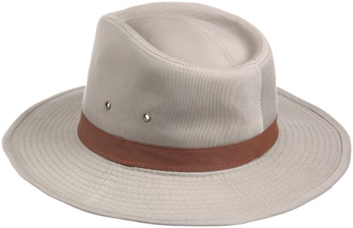
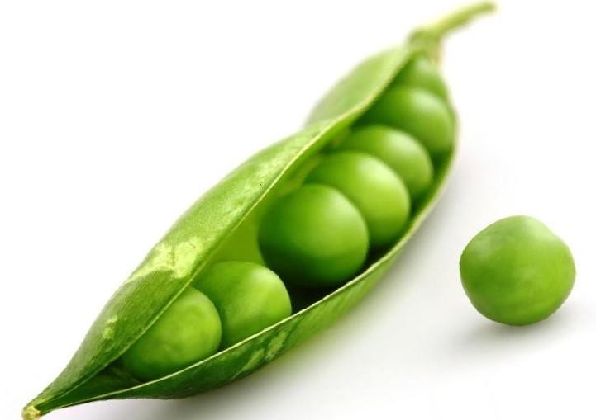
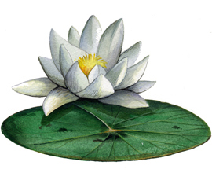
Сижу верхом,
Не ведаю на ком.
Знакомца встречу —
Соскочу, привечу.
(шляпа)
Хоть и бархатные лапки, Но зовут меня «царапкой». Мышек ловко я ловлю, Молоко из блюдца пью.
(кошка)
Зелёный плот
По реке плывёт.
На плоту — красавица
Солнцу улыбается.
(кувшинка)
В зелёной избушке,
Живут подружки.
Словно бусинки, круглы,
Изумрудны и малы.
(горошины)

Slide 8
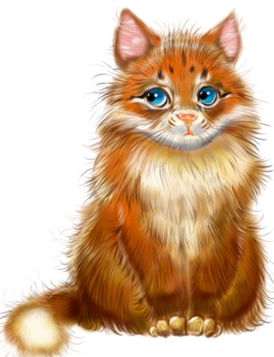
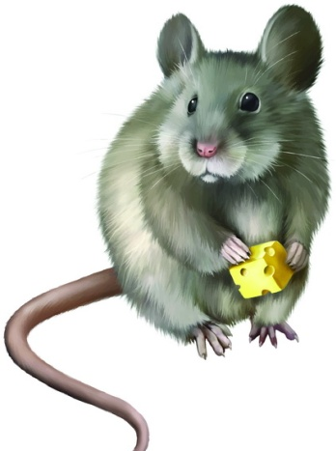
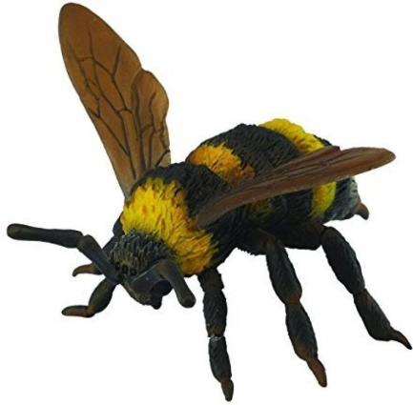
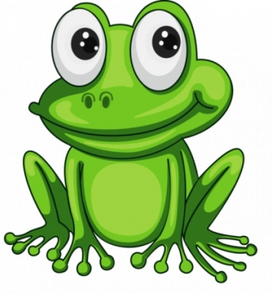
Помоги пассажирам отправиться в путешествие на весёлом поезде. Назови каждого пассажира, выделяя звук Ш. Прохлопай в ладоши количество слогов в каждом слове, и ты узнаешь, кто в каком вагоне поедет (количество слогов в слове совпадает с количеством окошек вагончика). Помести пассажира к соответствующему вагону.
Слова для справок: лошадь, мишка, лягушка, мышь, шмель, матрешка, кошка

